Slide 1
Statistiques descriptives
Analyse de données

Slide 2
II. Écart-type
Définition - Écart-type
L'écart-type s d'une série statistique est un indicateur de dispersion de cette série statistique autour de la moyenne.
Concrètement il donne une certaine mesure de l'écart entre les valeurs de la série et la moyenne de celle-ci :
plus l'écart-type s d'une série est petit, plus les valeurs de la série sont concentrées autour de la moyenne, donc plus la série est homogène ;
plus l'écart-type s d'une série est grand, plus les valeurs de la série sont éloignées de la moyenne, donc moins la série est homogène.
Remarque
Nous utiliserons la calculatrice pour déterminer l'écart-type (voir Tuto Vidéo et le TP1) mais il existe des formules pour le calculer (pour info : livre page 292).

Slide 3
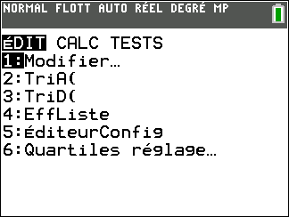
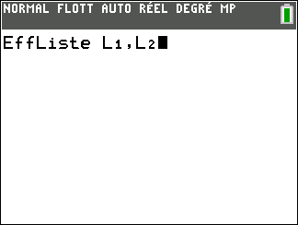
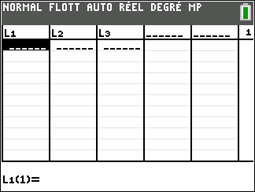
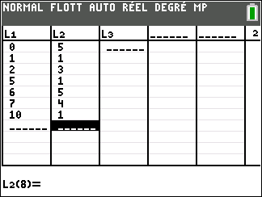
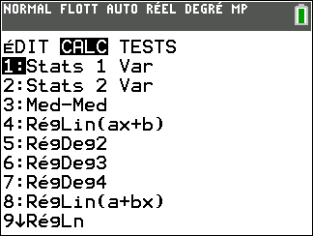
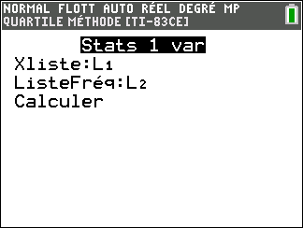
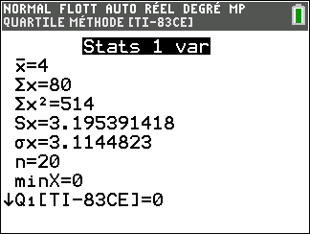
A l’aide de la calculatrice :
pour accéder aux fonctions statistiques de la calculatrices
Effacer le contenu des Listes 1 et 2 que nous allons utiliser.

Slide 4
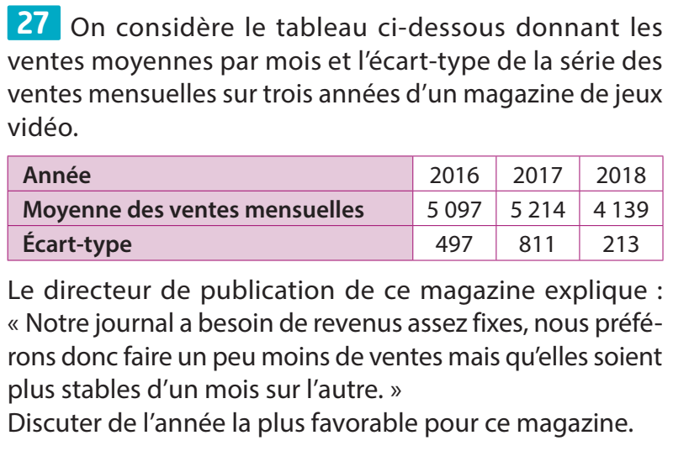
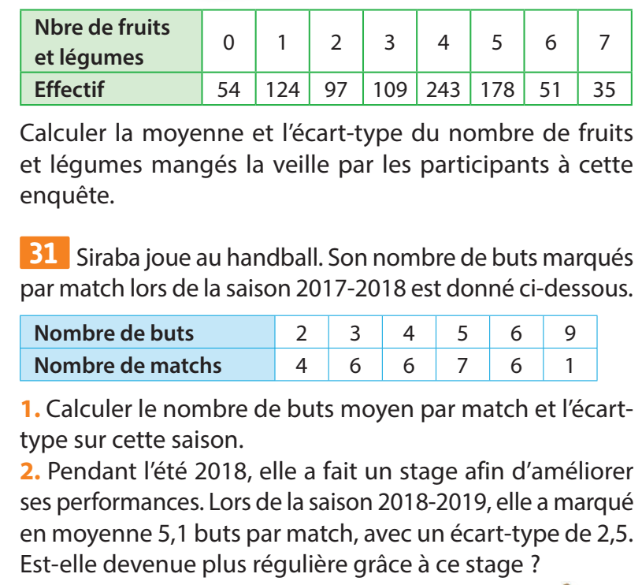
Exercices Sésamath
Page 297

Slide 5
III. Quartiles et écart interquartile
DÉFINITIONS – Quartiles
Les valeurs d'une série statistique étant rangées par ordre croissant
le premier quartile est la plus petite valeur $Q_{1}$ de la série telle qu'au moins 25 % des valeurs de la série sont inférieures ou égales à $Q_{1}$ ,
le troisième quartile est la plus petite valeur $Q_{3}$ de la série telle qu'au moins 75 % des valeurs de la série sont inférieures ou égales à $Q_{3}$.

Slide 6
Exemple
On considère la série ordonnée de 9 valeurs $1 ; 3 ;7 ;8 ;10 ;11 ;12 ;12 ;58$. On a alors :
Plus de 25 % des valeurs : $25\%×9=2,25$ donc 3 valeurs.
Moins de 25 % des valeurs : $25\%×9=2,25$ donc 2 valeurs.
$$1 ; \underset{2ème}{\underbrace{3}} ;\overset{3ème}{\overbrace{7}} ;8 ;10 ;11 ;12 ;12 ;58 donc Q_{1}=7$$
Plus de 75 % des valeurs : $75\%×9=6,75$ donc 7 valeurs.
Moins de 75 % des valeurs : $75\%×9=6,75$ donc 6 valeurs.
$$1 ; 3 ;7 ;8 ;10 ;\underset{6ème}{\underbrace{11}} ;\overset{7ème}{\overbrace{12}} ;12 ;58 donc Q_{3}=12$$

Slide 7
Propriété - Rang des quartiles
Pour une série ordonnée d'effectif $n$, $Q_{1}$ (resp. $Q_{3}$) est la $k$-ième valeur où $k$ est le plus petit entier supérieur ou égal à $\frac{n}{4}$ (resp. $\frac{3n}{4}$).
Exemple
On reprend la série du nombre de places disponibles dans un train sur 20 trajets du paragraphe 1. a.
Pour trouver $Q_{1}$, on calcule $\frac{n}{4}=\frac{20}{4}=5$ donc $Q_{1}$ est la 5ème valeur, c’est-à-dire $Q_{1}=0$
(car la série est $\underset{5 valeurs}{\underbrace{0 ; 0 ;0 ;0 ;0 }} ;1 ;2 ;2 ;2 ;etc)$
Pour trouver $Q_{3}$, on calcule $\frac{3n}{4}=\frac{3×20}{4}=15$ donc $Q_{3}$ est la 15ème valeur, c’est-à-dire $Q_{3}=6$.

Slide 8
Propriété - Médiane
Pour une série ordonnée d'effectif $n$, la médiane est :
la valeur de rang $\frac{n}{2}+0,5$ si $n$ est impair ;
la moyenne des valeurs de rang $\frac{n}{2}$ et $\frac{n}{2}+1$ si $n$ est pair.
Exemple
Dans l'exemple précédent, la série a pour effectif $n = 20$ qui est pair. $\frac{20}{2}=10$ et $\frac{20}{2}+1=11$ donc la médiane est la moyenne des 10ème et 11ème valeurs, c'est-à-dire $\frac{5+6}{2}=5,5$

Slide 9
Remarque
Pour une série statistique de valeur minimale $x_{min}$ et de valeur maximale $x_{max}$, chacun des intervalles $\left[x_{min} ; Q_{1}\right]$ , $\left[Q_{1} ; médiane\right]$ , $\left[médiane ; Q_{2}\right]$ et $\left[Q_{2} ; x_{max}\right]$ contient au moins 25 % des valeurs de la
série (et environ 25 % si la série est de grand effectif et constituée essentiellement de valeurs différentes).
Définition - Écart interquartile
L'écart interquartile d'une série statistique est $Q_{3}−Q_{1}$. Il s'agit d'un indicateur de dispersion.

Slide 10
Exercice résolu n°3 page 297
L'espérance de vie dans les pays européens en 2015 est résumée dans le tableau ci-dessous (source : Ined).
Calculer la médiane et les 1er et 3e quartiles $Q_{1}$ et $Q_{2}$ de cette série.
En déduire l'écart interquartile.
Les données pour l'Asie la même année montrent que $Q_{1}^{′}=69$, $médiane^{′}=74$ et $Q_{3}^{′}=76$. Comparer les séries des espérances de vie en Europe et en Asie en 2015.

Slide 11
Calculer la médiane et les 1er et 3e quartiles $Q_{1}$ et $Q_{2}$ de cette série.
En déduire l'écart interquartile.
Les données pour l'Asie la même année montrent que $Q_{1}^{′}=69$, $médiane^{′}=74$ et $Q_{3}^{′}=76$. Comparer les séries des espérances de vie en Europe et en Asie en 2015.
Solution
On constate que l'effectif total est $n=43$.
$\frac{43}{4}=10,75$ donc $Q_{1}$ est la 11ème valeur : $Q_{1}=76$.
$\frac{3×43}{4}=32,25$ donc $Q_{3}$ est la 33ème valeur : $Q_{3}=82$
43 est impair donc on calcule$\frac{43}{2}+0,5=22$ : la médiane est la 22ème valeur, c'est-à-dire $81$.
2. L'écart interquartile est $Q_{3}−Q_{1}=82−76=6$.
3. La médiane et les quartiles des pays européens sont supérieurs à ceux d'Asie, donc les espérances de vie y sont globalement plus élevées.
Par exemple $Q_{3}^{′}=Q_{1}=76$, donc il y a environ 25 % des pays d'Asie qui ont une espérance de vie supérieure à 76 ans et environ 75 % en Europe.
En revanche, les écarts interquartiles sont proches (6 pour l'Europe et $76−69 = 7$ pour l'Asie), donc, sur ces deux continents, les espérances de vie par pays sont globalement similairement réparties autour de leurs médianes.

Slide 12
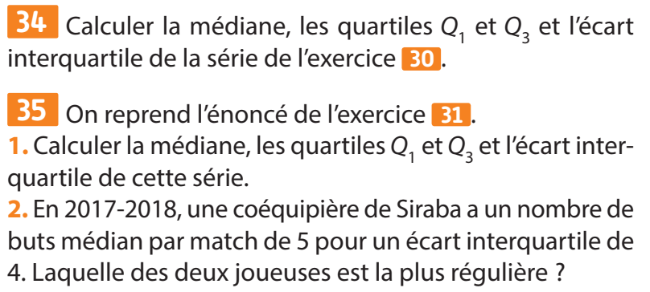
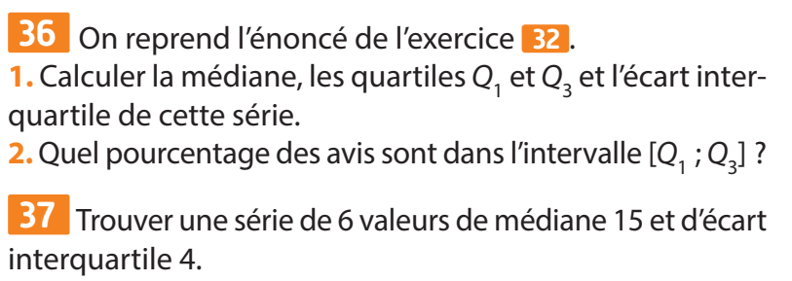
Exercices Sésamath
Page 295
Page 297

